Slide 1
Maven的作用

Slide 2
Maven常用
MAVEN_HOME
mvn -version
maven_repo
mvn clean eclipse:eclipse
mvn clean install
mvn clean jetty:run
mvn test

Slide 3
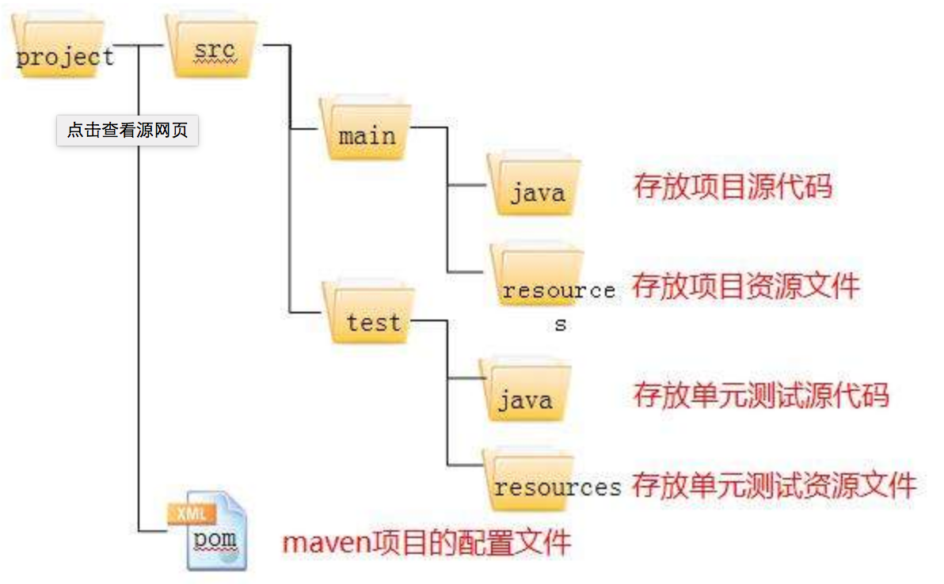
Maven "约定优于配置"
采用"约定优于配置"的策略可以减少修改配置的工作量，也可以降低学习成本，
更重要的是，给项目引入了统一的规范。
Notes:
每一个阶段的任务都知道怎么正确完成自己的工作。
如 compile 任务就知道从 src/main/java 下编译所有的 java 文件，并把它的输出class文件存放到 target/classes 中。

Slide 4
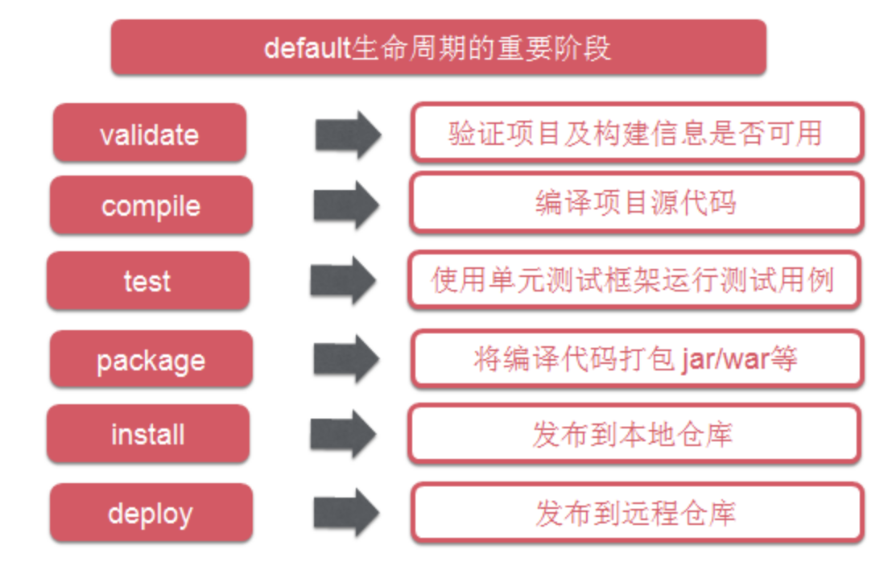
Maven生命周期
Notes:
maven把项目的构建划分为不同的生命周期(lifecycle)，包括：验证、编译、测试、打包、部署。
maven中所有的执行动作(goal)都需要指明自己在这个过程中的执行位置，然后maven执行的时候，就依照过程的发展依次调用这些goal进行各种处理。
这个也是maven的一个基本调度机制。一般来说，位置稍后的过程都会依赖于之前的过程。
当然，maven同样提供配置文件，可以依照用户要求，跳过某些阶段

Slide 5
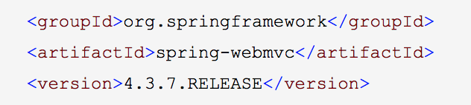
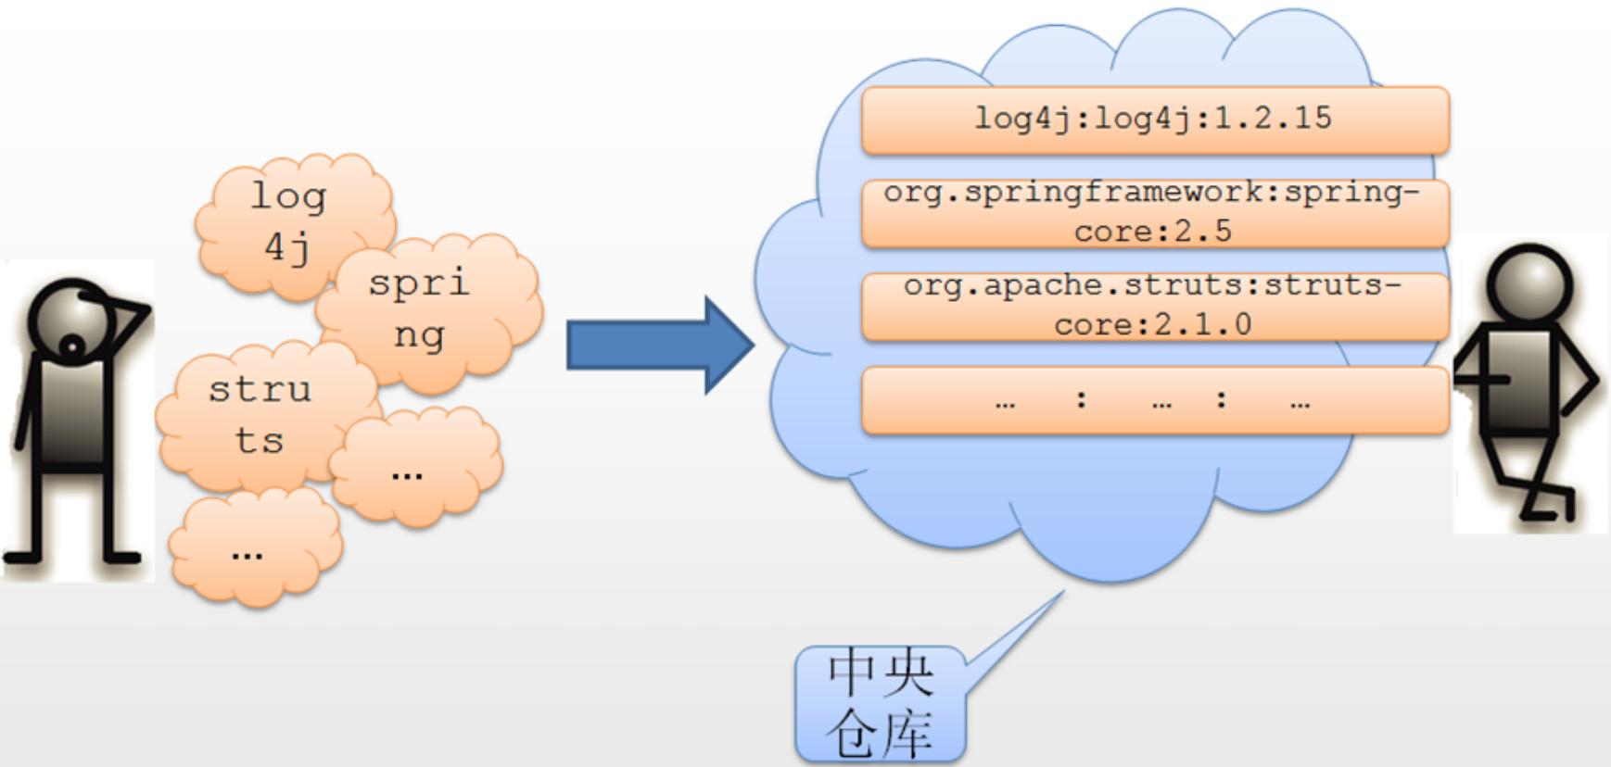
maven 依赖管理
Notes:
依赖管理是 maven 中最吸引人的功能特性，这个特性让开发者只需要关注代码的直接依赖。
比如我们用了spring，就加入spring 依赖说明就可以了，至于 spring 自己还依赖哪些外部的东西，maven 帮我们搞定。

